Slide 1

MySQL数据库开发的三十六条军规
wangle8@doumi.com
斗米·运维部

Slide 2
来自一线的实战经验
每一军规背后都是血淋淋教训
不要华丽，只要实用
若有一条让你有所受益，慰矣
主要针对数据库开发人员
总是在灾难发生后，才想起容灾的重要性； 总是在吃过亏后，才记得曾经有人提醒过。

Slide 3
一.核心军规(5)
目录
二.字段类军规(6)
三.索引类军规(5) 四.SQL类军规(15) 五.约定类军规(5)

Slide 4


核心军规

Slide 5

尽量不在数据库做运算
别让脚趾头想事情
那是脑瓜子的职责
让数据库多做她擅长的事：
尽量不在数据库做运算
复杂运算移到程序端CPU
尽可能简单应用MySQL
举例: md5() / Order by Rand()

Slide 6
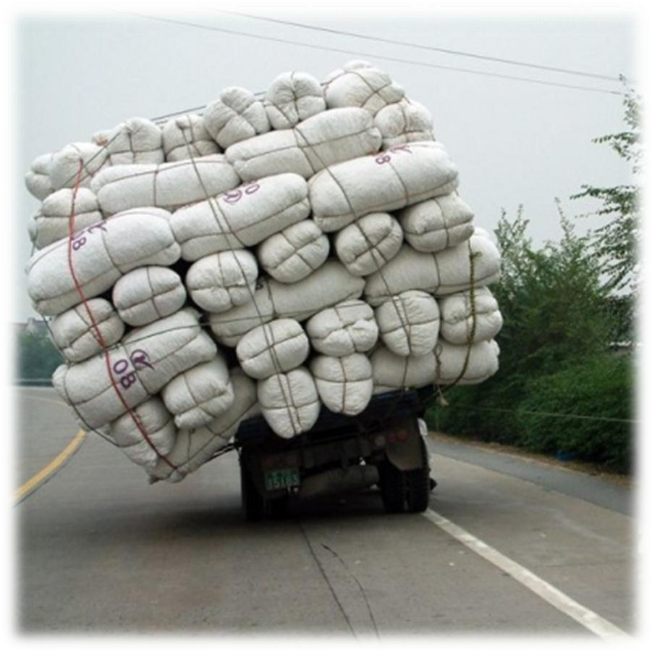
控制单表数据量
一年内的单表数据量预估
纯INT不超过5000W
含CHAR不超过1000W
合理分表不超载
USERID
DATE
AREA
….
建议单库不超过300-400个表

Slide 7
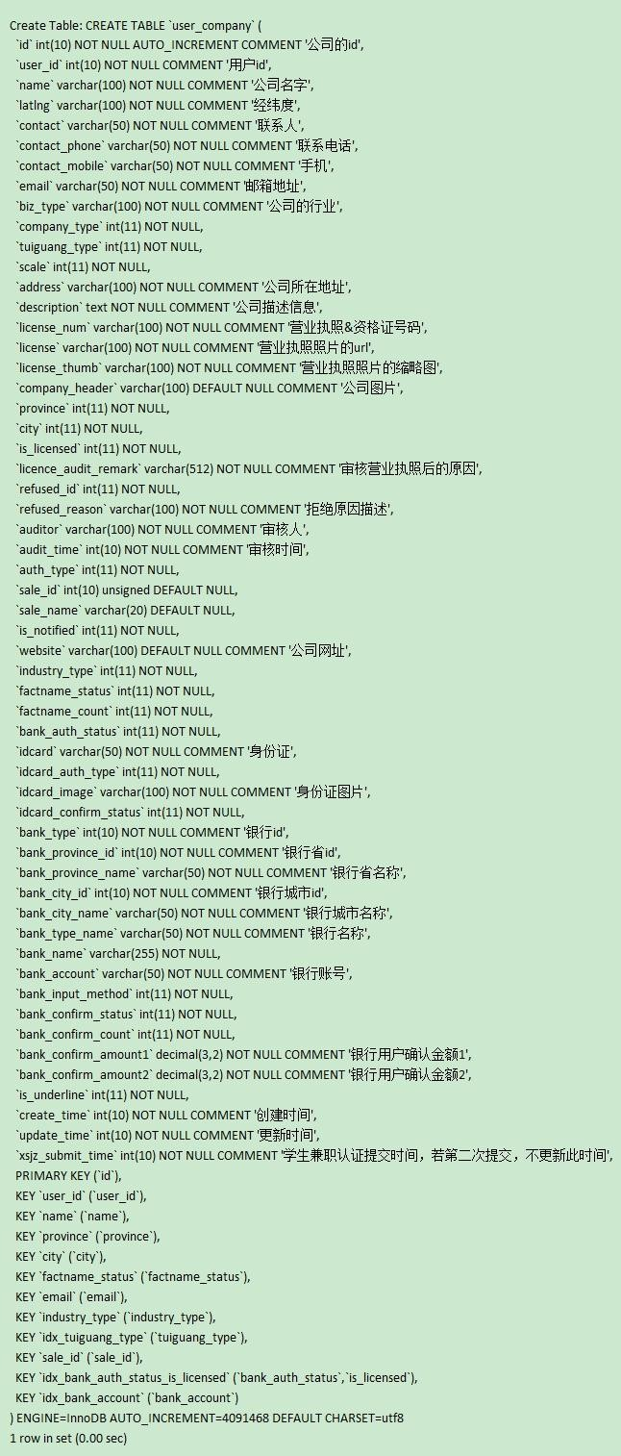
保持表身段苗条
表字段数少而精
√ IO高效 √全表遍历 √表修复快
√提高并发 √alter table快
单表多少字段合适？
单表1G体积 500W行评估
顺序读1G文件需N秒
单行不超过200Byte
单表不超过50个纯INT字段
单表不超过20个VARCHAR(10)字段
单表字段数上限控制在20~50个

Slide 8

平衡范式不冗余
平衡是门艺术
严格遵循三大范式？
效率优先、提升性能
没有绝对的对不错
适当时牺牲范式、加入冗余
但会增加代码复杂度

Slide 9
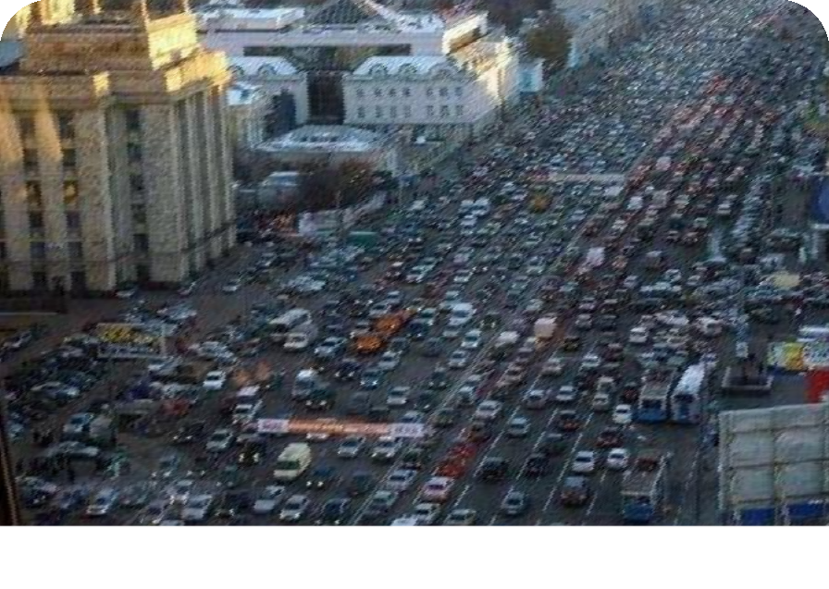

拒绝3B
数据库并发像城市交通
非线性增长
北京还将拥堵
拒绝3B
大SQL (BIG SQL)
大事务 (BIG Transaction)
大批量 (BIG Batch)
详细解析见后

Slide 10

核心军规小结
尽量不在数据库做运算
控制单表数据量
保持表身段苗条
平衡范式不冗余
拒绝3B

Slide 11

字段类军规

Slide 12
用好数值字段类型
三类数值类型：
BAD CASE：
TINYINT(1Byte)
SMALLINT(2B)
MEDIUMINT(3B)
INT(4B)、BIGINT(8B)
INT(1) VS INT(11)
BIGINT AUTO_INCREMENT
DECIMAL(18,0)
FLOAT(4B)、DOUBLE(8B)
DECIMAL(M,D)

Slide 13
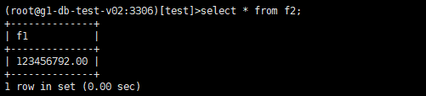
用好数值字段类型
CREATE TABLE `f2` (
`f1` float(15,2) DEFAULT NULL
) ENGINE=InnoDB DEFAULT CHARSET=utf8
insert into f2 values(123456792.99);

Slide 14
将字符转化为数字
数字型VS字符串型索引
更高效
查询更快
占用空间更小
举例：用无符号INT存储IP，而非CHAR(15)
INT UNSIGNED
INET_ATON()
INET_NTOA()

Slide 15
优先使用ENUM或SET
优先使用ENUM或SET
字符串
可能值已知且有限
存储
ENUM占用1字节，转为数值运算
SET视节点定，最多占用8字节
比较时需要加‘ 单引号(即使是数值)
举例
`sex` enum('F','M') COMMENT '性别'
`c1` enum('0','1','2','3') COMMENT '职介审核'

Slide 16
避免使用NULL字段
避免使用NULL字段
很难进行查询优化
NULL列加索引，需要额外空间
含NULL复合索引无效
举例
➢ `a` char(32) DEFAULT NULL
➢ `b` int(10) NOT NULL
`c` int(10) NOT NULL DEFAULT 0

Slide 17
少用并拆分TEXT/BLOB
TEXT类型处理性能远低亍VARCHAR
强制生成硬盘临时表
浪费更多空间
VARCHAR(65535)==>64K (注意UTF-8)
尽量不用TEXT/BLOB数据类型
若必须使用则拆分到单独的表
举例：
CREATE TABLE t1 (
id INT NOT NULL AUTO_INCREMENT,
data text NOT NULL, PRIMARY KEY (id)
) ENGINE=InnoDB;

Slide 18
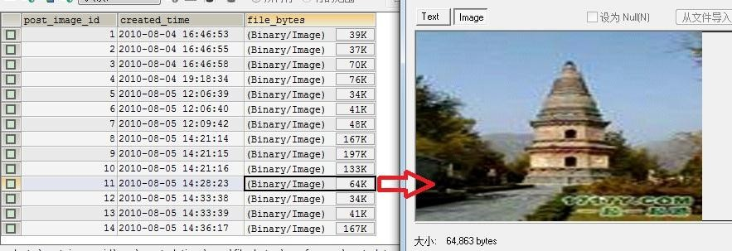
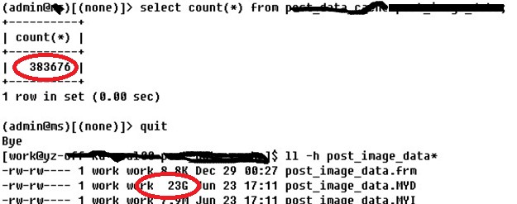
不在数据库里存图片

Slide 19
字段类军规小结
用好数值字段类型
将字符转化为数字
优先使用枚举ENUM/SET
避免使用NULL字段
少用或拆分TEXT/BLOB
不在数据库里存图片

Slide 20

索引类军规

Slide 21
谨慎合理添加索引
谨慎合理添加索引
改善查询
减慢更新
索引不是赹多赹好
能不加的索引尽量不加
综合评估数据密度和数据分布
最好不超过字段数20%
结合核心SQL优先考虑覆盖索引
举例
不要给“性别”列创建索引

Slide 22
字符字段必须建前缀索引
区分度
select
count(distinct left(city,3))/count(*) c1,
count(distinct left(city,4))/count(*) c2,
count(distinct city)/count(*)
from tab1
字符字段必须建前缀索引
`pinyin` varchar(100) DEFAULT NULL COMMENT '小区拼音',
KEY `idx_pinyin` (`pinyin`(8)),
) ENGINE=InnoDB
但是前缀索引还是有一点不足的地方，就是在查询语句中order by 和group by不能使用到前缀索引

Slide 23
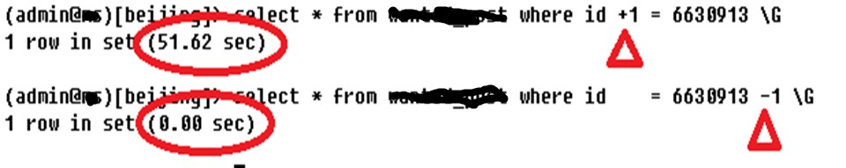
不在索引列做运算
不在索引列进行数学运算或凼数运算
无法使用索引
导致全表扫描
举例
BAD:select * from table WHERE to_days(current_date) – to_days(date_col) <= 10 GOOD: select * from table WHERE date_col >= DATE_SUB('2011-10- 22',INTERVAL 10 DAY);

Slide 24
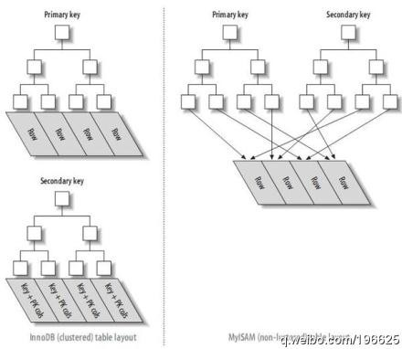
自增列或全局ID做INNODB主键
对主键建立聚簇索引
二级索引存储主键值
主键不应更新修改
按自增顺序插入值
忌用字符串做主键
聚簇索引分裂
推荐用独立于业务的AUTO_INCREMENT列或全局ID生成 器做代理主键
若不指定主键，InnoDB会用唯一且非空值索引代替

Slide 25
尽量不用外键
线上OLTP系统（线下系统另论）
外键可节省开发量
有额外开销
逐行操作
可‘到达’其它表，意味着锁
高并发时容易死锁
由程序保证约束

Slide 26
索引类军规小结
谨慎合理添加索引
字符字段必须建前缀索引
不在索引列做运算
自增列或全局ID做INNODB主键
尽量不用外键

Slide 27

SQL类军规

Slide 28
SQL语句尽可能简单
大SQL VS 多个简单SQL
传统设计思想
BUT MySQL NOT
一条SQL只能在一个CPU运算
5000+ QPS的高幵发中，1秒大SQL意味着？
可能一条大SQL就把整个数据库堵死
拒绝大SQL，拆解成多条简单SQL
简单SQL缓存命中率更高
减少锁表时间，特别是MyISAM
用上多CPU

Slide 29
保持事务(连接)短小
保持事务/DB连接短小精悍
事务/连接使用原则：即开即用，用完即关
与事务无关操作放到事务外面, 减少锁资源的占用
不破坏一致性前提下，使用多个短事务代替长事务
举例
发贴时的图片上传等待
大量的sleep连接
pymysql默认开启事务（autocommit=true）

Slide 30
尽可能避免使用SP/TRIG/FUNC
线上OLTP系统（线下库另论）
尽可能少用存储过程
尽可能少用触发器
减用使用MySQL凼数对结果进行处理
由客户端程序负责

Slide 31
尽量不用 SELECT *
用SELECT * 时
更多消耗CPU、内存、IO、网络带宽
先向数据库请求所有列，然后丢掉不需要列？
尽量不用SELECT * ，只取需要数据列
更安全的设计：减少表变化带来的影响
为使用covering index提供可能性
Select/JOIN减少硬盘临时表生成，特别是有TEXT/BLOB时
举例
SELECT * FROM tag WHERE id = 999184
➔
SELECT keyword FROM tag WHERE id = 999184

Slide 32
改写OR为IN()
同一字段，将or改写为in()
OR效率：O(n)
IN 效率：O(Log n)
当n很大时，OR会慢很多
注意控制IN的个数，建议n小于200
举例
Select * from opp WHERE phone=‘12347856' or
phone=‘42242233' \G
➔
Select * from opp WHERE phone in ('12347856' , '42242233')

Slide 33
改写OR为UNION
不同字段，将or改为union
减少对不同字段进行 "or" 查询
Merge index往往很弱智
如 果 有 足 够 信 心 ：set global optimizer_switch='index_merge=off';
举例
Select * from opp WHERE phone='010-88886666' or cellPhone='13800138000';
➔
Select * from opp WHERE phone='010-88886666'
union
Select * from opp WHERE cellPhone='13800138000';

Slide 34
避免负向查询和% 前缀模糊查询
避免负向查询
NOT、!=、<>、!<、!>、NOT EXISTS、NOT IN、 NOT LIKE等
避免 % 前缀模糊查询
B+ Tree
使用不索引
导致全表扫描
举例
MySQL> select * from post WHERE title like ‘北京%' ;
298 rows in set (0.01 sec)
MySQL> select * from post WHERE title like '%北京%' ;
572 rows in set (3.27 sec)

Slide 35
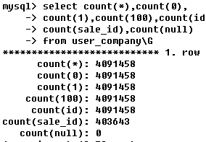
COUNT(*)的几个例子
几个有趣的例子：
COUNT(COL) VS COUNT(*)
COUNT(*) VS COUNT(1)
COUNT(1) VS COUNT(0) VS COUNT(100)
示例
`id` int(10) NOT NULL AUTO_INCREMENT
COMMENT '公司的id',
`sale_id` int(10)
unsigned DEFAULT NULL,
结论
COUNT(*)=count(1)
COUNT(0)=count(1)
COUNT(1)=count(100)
COUNT(*)!=count(col)
WHY?

Slide 36
减少COUNT(*)
MyISAM VS INNODB
不带 WHERE COUNT()
带 WHERE COUNT()
COUNT(*)的资源开销大，尽量不用少用
计数统计
实时统计：用memcache，双向更新，凌晨 跑基准
非实时统计：尽量用单独统计表，定期重算

Slide 37
LIMIT高效分页
传统分页：
Select * from table limit 10000,10;
LIMIT原理：
Limit 10000,10
偏移量越大则越慢
推荐分页：
Select * from table WHERE id>=23423 limit 11; #10+1 (每页10条)
select * from table WHERE id>=23434 limit 11;

Slide 38
LIMIT的高效分页
分页方式二：
Select * from table WHERE id >= ( select id
from table limit 10000,1 ) limit 10;
分页方式三：
SELECT * FROM table INNER JOIN (SELECT id FROM table LIMIT 10000,10) USING (id) ;
分页方式四：
程序取ID：select id from table limit 10000,10;
Select * from table WHERE id in (123,456…) ;
可能需按场景分析并重组索引

Slide 39
LIMIT的高效分页
示例：
MySQL> select sql_no_cache * from post limit 10,10;
10 row in set (0.01 sec)
MySQL> select sql_no_cache * from post limit 20000,10; 10 row in set (0.13 sec)
MySQL> select sql_no_cache * from post limit 80000,10; 10 rows in set (0.58 sec)
MySQL> select sql_no_cache id from post limit 80000,10; 10 rows in set (0.02 sec)
MySQL> select sql_no_cache * from post WHERE id>=323423 limit 10; 10 rows in set (0.01 sec)
MySQL> select * from post WHERE id >= ( select sql_no_cache id from post limit
80000,1 ) limit 10 ;
10 rows in set (0.02 sec)

Slide 40
用UNION ALL 而非 UNION
若无需对结果进行去重，则用UNION ALL
UNION有去重开销
举例
MySQL>SELECT * FROM detail20091128 UNION ALL SELECT * FROM detail20110427 UNION ALL SELECT * FROM detail20110426 UNION ALL SELECT * FROM detail20110425 UNION ALL SELECT * FROM detail20110424 UNION ALL SELECT * FROM detail20110423;

Slide 41
分解联接保证高并发
高并发DB不建议进行两个表以上的JOIN
适当分解联接保证高幵发
可缓存大量早期数据
对大表的小ID IN()
联接引用同一个表多次
举例：
MySQL> Select * from tag JOIN tag_post on tag_post.tag_id=tag.id JOIN post on tag_post.post_id=post.id WHERE tag.tag=‘二手玩具’;
➔
MySQL> Select * from tag WHERE tag=‘二手玩具’; MySQL> Select * from tag_post WHERE tag_id=1321;
MySQL> Select * from post WHERE post.id in (123,456,314,141)

Slide 42
GROUP BY 去除排序
GROUP BY 实现
分组
自动排序
无需排序：Order by NULL
特定排序：Group by DESC/ASC
举例
MySQL> select phone,count(*) from post group by phone limit 1 ;
1 row in set (2.19 sec)
MySQL> select phone,count(*) from post group by phone order by null limit 1; 1 row in set (2.02 sec)

Slide 43
同数据类型的列值比较
原则：数字对数字，字符对字符
数值列与字符类型比较
同时转换为双精度
进行比对
字符列与数值类型比较
字符列整列转数值
不会使用索引查询

Slide 44
同数据类型的列值比较
举例：字符列不和数值类型比较
字段：`remark` varchar(50) NOT NULL COMMENT '备注,
默认为空',
MySQL>SELECT `id`, `gift_code` FROM gift WHERE
`deal_id` = 640 AND remark=115127;
1 row in set (0.14 sec)
MySQL>SELECT `id`, `gift_code` FROM pool_gift WHERE
`deal_id` = 640 AND remark='115127';
1 row in set (0.005 sec)

Slide 45
Load data 导数据
批量数据快导入：
成批装载比单行装载更快，不需要每次刷新缓存
无索引时装载比索引装载更快
Insert values ,values，values 减少索引刷新
Load data比insert快约20倍
禁止使用 INSERT ... SELECT
延迟
同步出错

Slide 46
打散大批量更新
大批量更新凌晨操作，避开高峰
凌晨不限制
白天上限默认为100条/秒（特殊再议）
举例：
update post set tag=1 WHERE id in (1,2,3); sleep 0.01;
update post set tag=1 WHERE id in (4,5,6);
sleep 0.01;
……

Slide 47
Know Every SQL
SHOW PROFILE
MySQLdumpslow
MySQLsla
EXPLAIN
Show Slow Log
Show Processlist
SHOW QUERY_RESPONSE_TIME(Percona)

Slide 48
SQL类军规小结
SQL语句尽可能简单
保持事务(连接)短小
尽可能避免使用SP/TRIG/FUNC
尽量不用 SELECT *
改写OR语句
避免负向查询和% 前缀模糊查询
减少COUNT(*)
LIMIT的高效分页
用UNION ALL 而非 UNION
分解联接保证高幵发
GROUP BY 去除排序
同数据类型的列值比较
Load data导数据
打散大批量更新
Know Every SQL！

Slide 49

约定类军规

Slide 50
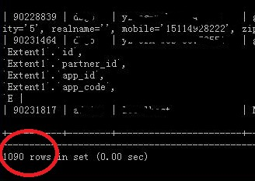
隔离线上线下
构建数据库的生态环境
开发无线上库操作权限
原则：线上连线上，线下连线下
实时数据用real库
模拟环境用sim库
测试用qa库
开发用dev库
案例：

Slide 51
禁止未经DBA确认的子查询
MySQL子查询
大部分情况优化较差
特别WHERE中使用IN id的子查询
一般可用JOIN改写
举例:
MySQL> select * from table1 where id
in (select
id from table2);
MySQL> insert into table1 (select * from table2);
//可能导致复制异常

Slide 52
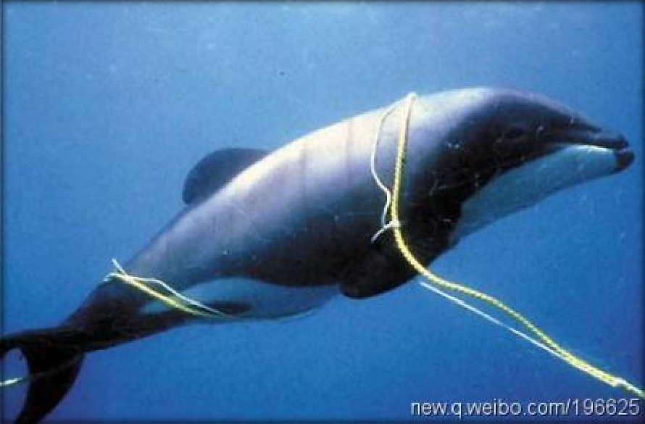
永远不在程序端显式加锁
永远不在程序端对数据库显式加锁
外部锁对数据库不可控
高并发时是灾难
极难调试和排查
并发扣款等一致性问题
采用事务
相对值修改
Commit前二次较验冲突

Slide 53
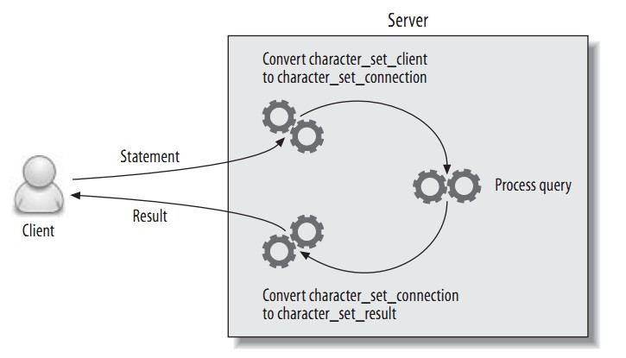
统一字符集为UTF8
字符集：
MySQL 4.1 以前只有latin1
为多语言支持增加多字符集
也带来了N多问题
保持简单
统一字符集：UTF8
校对规则：utf8_general_ci
乱码：SET NAMES UTF8

Slide 54
统一命名规范
库表等名称统一用小写
Linux VS Windows
MySQL库表大小写敏感
字段名的大小写不敏感
索引命名默认为“idx_字段名”
库名用缩写，尽量在2~7个字母
DataSharing ==> ds
注意避免用保留字命名
……

Slide 55
注意避免用保留字命名
举例: Select * from return;
Select * from `return`;
ADD | ALL | ALTER | GOTO | GRANT | GROUP | PURGE | RAID0 | RANGE
ANALYZE | AND | AS | HAVING | HIGH_PRIORIT Y | HOUR_MICROSEC OND | READ | READS | REAL
ASC | ASENSITIVE | BEFORE | HOUR_MINUTE | HOUR_SECON D | IF | REFERENCES | REGEXP | RELEASE
BETWEEN | BIGINT | BINARY | IGNORE | IN | INDEX | RENAME | REPEAT | REPLACE
BLOB | BOTH | BY | INFILE | INNER | INOUT | REQUIRE | RESTRICT | RETURN
CALL | CASCADE | CASE | INSENSITIVE | INSERT | INT | REVOKE | RIGHT | RLIKE
CHANGE | CHAR | CHARACTER | INT1 | INT2 | INT3 | SCHEMA | SCHEMAS | SECOND_MICROSEC OND
CHECK | COLLATE | COLUMN | INT4 | INT8 | INTEGER | SELECT | SENSITIVE | SEPARATOR
CONDITION | CONNECTION | CONSTRAINT | INTERVAL | INTO | IS | SET | SHOW | SMALLINT
CONTINUE | CONVERT | CREATE | ITERATE | JOIN | KEY | SPATIAL | SPECIFIC | SQL
CROSS | CURRENT_DA TE | CURRENT_TIM E | KEYS | KILL | LABEL | SQLEXCEPTION | SQLSTATE | SQLWARNING
CURRENT_TIMESTA MP | CURRENT_US ER | CURSOR | LEADING | LEAVE | LEFT | SQL_BIG_RESUL T | SQL_CALC_FOUND_R OWS | SQL_SMALL_RESULT
DATABASE | DATABASES | DAY_HOUR | LIKE | LIMIT | LINEAR | SSL | STARTING | STRAIGHT_JOIN
DAY_MICROSECON D | DAY_MINUTE | DAY_SECOND | LINES | LOAD | LOCALTIME | TABLE | TERMINATED | THEN
DEC | DECIMAL | DECLARE | LOCALTIMESTAMP | LOCK | LONG | TINYBLOB | TINYINT | TINYTEXT
DEFAULT | DELAYED | DELETE | LONGBLOB | LONGTEXT | LOOP | TO | TRAILING | TRIGGER
DESC | DESCRIBE | DETERMINISTI C | LOW_PRIORITY | MATCH | MEDIUMBLOB | TRUE | UNDO | UNION
DISTINCT | DISTINCTROW | DIV | MEDIUMINT | MEDIUMTEXT | MIDDLEINT | UNIQUE | UNLOCK | UNSIGNED
DOUBLE | DROP | DUAL | MINUTE_MICROSECO ND | MINUTE_SECO ND | MOD | UPDATE | USAGE | USE
EACH | ELSE | ELSEIF | MODIFIES | NATURAL | NOT | USING | UTC_DATE | UTC_TIME
ENCLOSED | ESCAPED | EXISTS | NO_WRITE_TO_BINL OG | NULL | NUMERIC | UTC_TIMESTAM P | VALUES | VARBINARY
EXIT | EXPLAIN | FALSE | ON | OPTIMIZE | OPTION | VARCHAR | VARCHARACTER | VARYING
FETCH | FLOAT | FLOAT4 | OPTIONALLY | OR | ORDER | WHEN | WHERE | WHILE
FLOAT8 | FOR | FORCE | OUT | OUTER | OUTFILE | WITH | WRITE | X509
FOREIGN | FROM | FULLTEXT | PRECISION | PRIMARY | PROCEDURE | XOR | YEAR_MONTH | ZEROFILL

Slide 56
约定类军规小结
隔离线上线下
禁止未经DBA确认的子查询上线
永远不在程序端显式加锁
统一字符集为UTF8
统一命名规范

Slide 57
Thanks!

